Slide 1

Introducción a la Física (2014)
Unidad: 03
Clase: 01
Fecha: 20140814J
Contenido: Electrostática
Web: http://halley.uis.edu.co/fisica_para_todos/
Archivo: 20140814J-HA-electrostática.pdf

Slide 2
En el episodio anterior...

Slide 3
En el episodio anterior...
Recordar:
  Examen parcial, Martes 02/Sep/2014 LL402 10.00 am
  Asistencia Obligatoria
  Un ejercicio de cada guía

Slide 4
Estamos a tiempo

Slide 5
Estamos a tiempo

Slide 6
Estamos a tiempo
Recicla
Reusa
Reduce

Slide 7
Estamos a tiempo
Reflexiona
Reforesta
Recicla
Reusa
Reduce

Slide 8
Estamos a tiempo
Reflexiona
Reforesta
Recicla
Responsabilízate
Reusa
Reduce

Slide 9
Mientras esperamos que los gobiernos tomen conciencia y verdaderas acciones...
Analice sus acciones y actúe a conciencia
Incluya en el cálculo de la rentabilidad de su proyecto el costo real de la reparación total ambiental
Penalice con su consumo
y con su voto

Slide 10
En el episodio anterior...
Imagen tomada por la sonda Galileo desde una distancia de 6.2 millones de km

Slide 11
Usted está aquí
Imágenes de la sonda Cassini, a 1500 millones de km de casa

Slide 12
Interacción
Interacción → Energía Potencial
  Interacción → “Cargas”
  Depende de
    La magnitud de las cargas
    la posición relativa de las cargas → configuración espacial del sistema

Slide 13
Interacción gravitatoria
Es de la largo alcance: F_{G} ~ 1/r²
Es atractiva
Tiene un único tipo de “carga” → masa
Unidad de carga → kilogramo → kg
Depende de la posición relativa entre las cargas
m₁
r
m₂

Slide 14
Energía potencial gravitatoria
m₁
r
m₂
Campo Escalar
Campo Vectorial

Slide 15
Energia “Y” Potencial, Fuerzas “Y” Campos
Potencial de interacción es la energía potencial de interacción por unidad de carga
P. ej: Potencial Gravitatorio:
Campo de interacción es la fuerza de interacción por unidad de carga
P. ej: Campo gravitatorio

Slide 16
En la naturaleza existe otra interacción
Es de largo alcance (como la gravedad)
Pero tiene “dos” tipos de cargas
  Convención de nombres: Carga Positiva (+) y Carga Negativa (-)
  Unidad de carga → Coulomb → C
Puede ser atractiva o repulsiva (según el tipo de cargas que interactúan)
Y depende de la posición relativa entre las cargas
q₁
q₂
r

Slide 17
Energía potencial electrostática
k_{e} = Constante de Coulomb
Idea de la magnitud de la intensidad de la interacción
q₁
q₂
r
Campo Escalar
Campo Vectorial

Slide 18
Supongo dos cuerpos, con masas m₁=m₂=1 kg, y cargas q₁=+1 C y q₂=-1 C, separados por una distancia de 1 m.
¿Cuál es la relación entre la energías potenciales electrostática y gravitatorias?

Slide 19
Relación entre las interacciones G y E
1.35 x 10²⁰

Slide 20
Algunos ejemplos

Slide 21
Punto de referencia
Al igual que en el caso gravitatorio, consideramos la referencia para la energía potencial electrostática en el infinito:
q₁
q₂
r
La energía potencial electrostática de dos cuerpos a distancia r es igual al trabajo necesario para separar esos cuerpos desde esa distancia r hasta una distancia infinita.

Slide 22
Potencial eléctrico
Q es mi carga “fuente” q es mi carga de prueba
V(r) es el potencial eléctrico
V(r) es un campo escalar
[V] = Voltio = J/C
q
r
Q

Slide 23
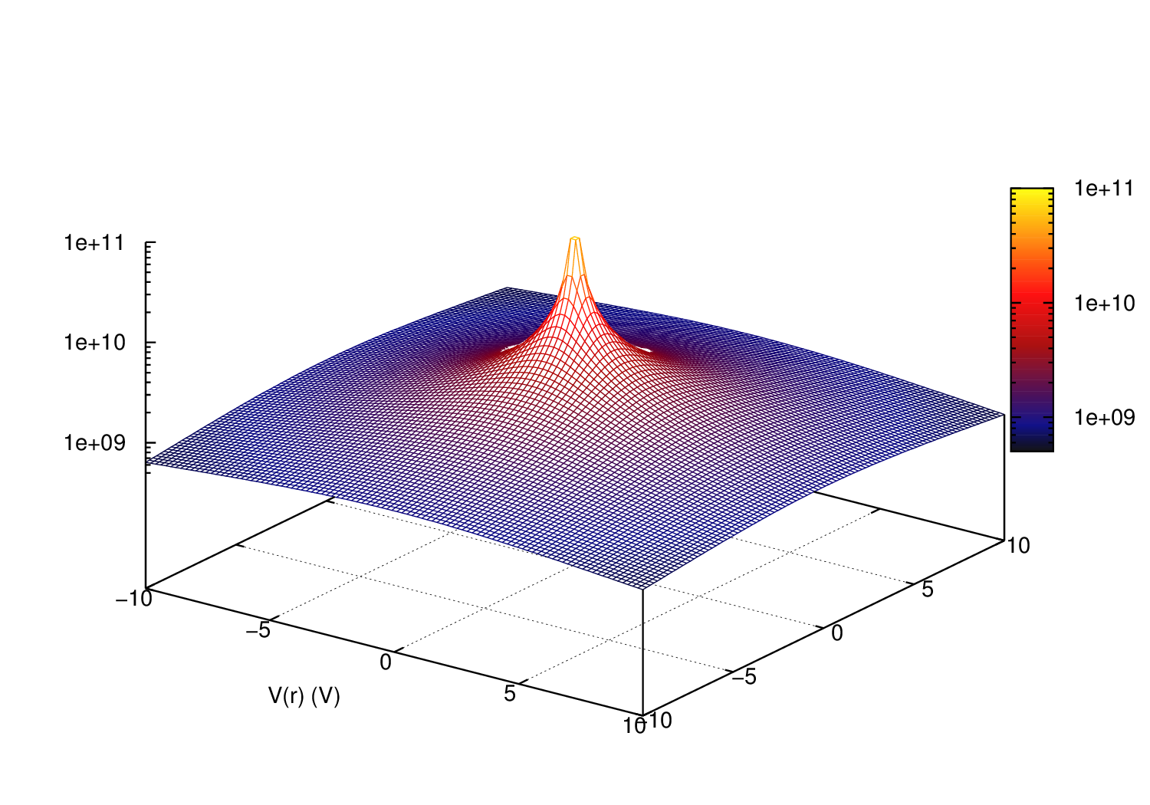
Potencial eléctrico en el plano z=0
Carga “Puntual” ← Sin distribución espacial de carga
Q=1 C en el orígen

Slide 24
Potencial eléctrico → distribución de cargas puntuales
Principio de superposición:
  Supongo que cada carga es independiente
  Calculo los potenciales asociados a cada carga
  Sumo todos los potenciales
Si tengo N cargas, cada una Q_{i}, en las posiciones r_{i}, el potencial en el punto r será:
Y la energía potencial para una carga q de prueba:

Slide 25
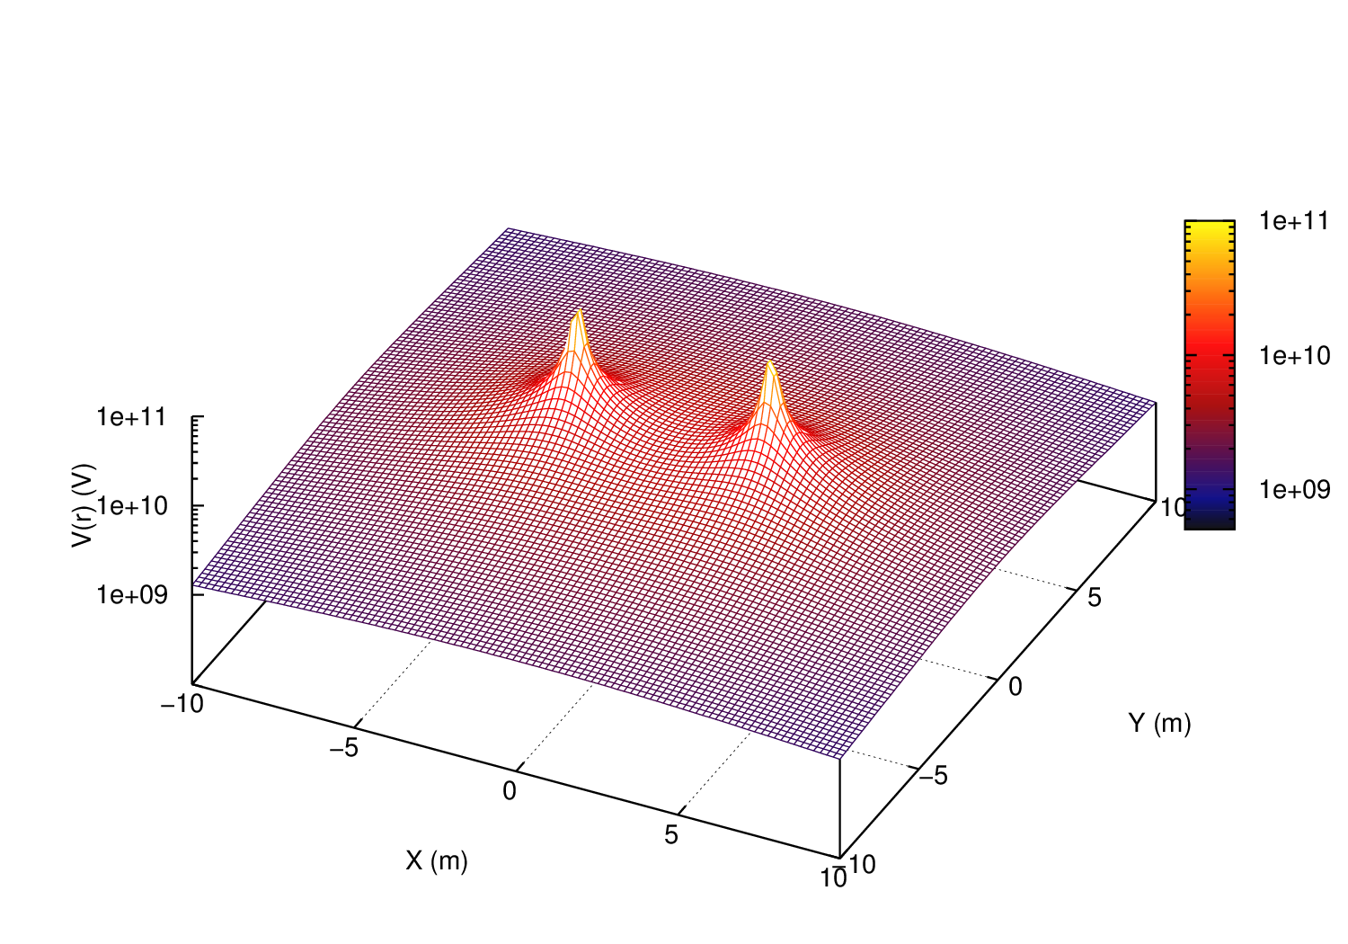
2 cargas Q=1C en X=+/- 3 m

Slide 26
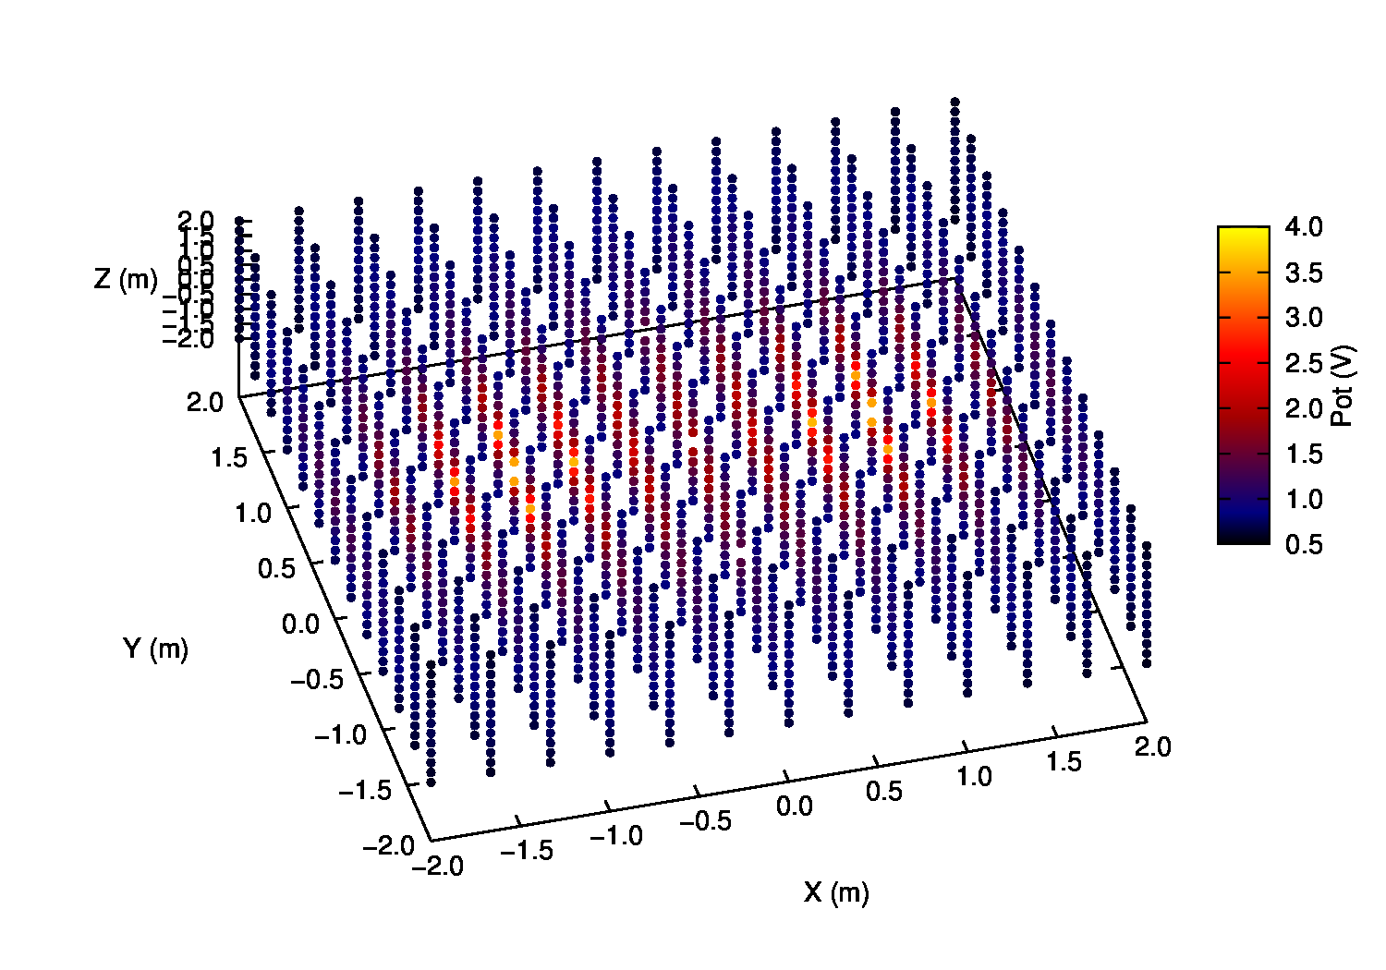
Potencial eléctrico en el espacio
Q₁=+1 C → r₁=[-1,0,0]
Q₂=+1 C → r₂=[+1,0,0]

Slide 27
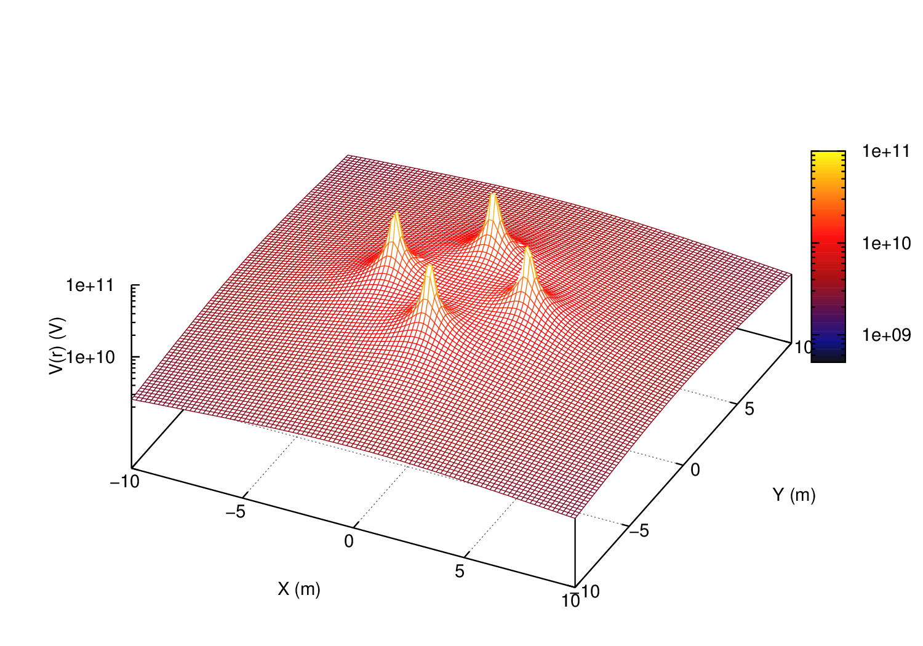
4 cargas Q=1C en X=+/- 3 m y Y=+/-3

Slide 28
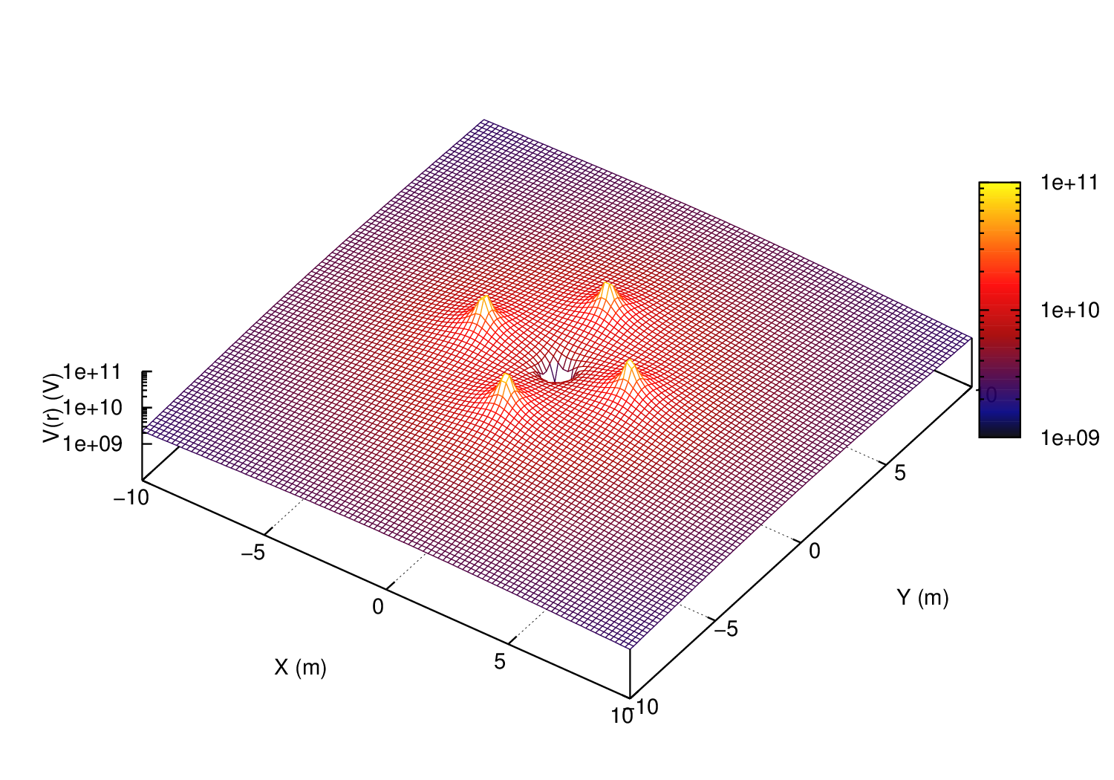
4 cargas Q=1C en X=+/- 3 m y Y=+/-3 y una carga Q=-0.5 C en el orígen

